Slide 1
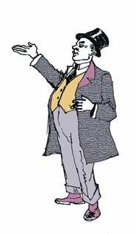
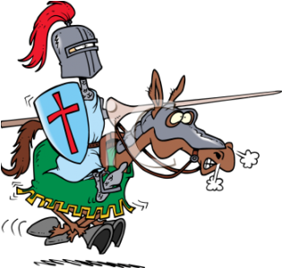
ОБЩИЙ ВЗГЛЯД НА ИСТОРИЮ
Образовательная система «Школа 2100».
Данилов Д.Д. и др. Всеобщая история. 6 класс. История Средних веков. § 24
Автор презентации: Казаринова Н.В. (учитель, г. Йошкар-Ола)
© ООО «Баласс», 2013.
Notes:
Рисунок – http://www.russianmontreal.ca/uploads/posts/2010-05/thumbs/1273003174_knight.png

Slide 2

ОТКРЫВАЕМ НОВЫЕ ЗНАНИЯ
1. «Христианский мир»
2. «Исламский мир»
3. «Индийский мир»
4. «Дальневосточный мир»

Slide 3

«ХРИСТИАНСКИЙ МИР»
Повышенный уровень. Используя схему в учебнике (с. 274–275) и хронологические таблицы перед каждой его главой, заполните схему.
ДАЛЬНЕВОСТОЧНАЯ ЦИВИЛИЗАЦИЯ
Страны и народы, вошедшие в неё
Основные события средневековой истории

Slide 4
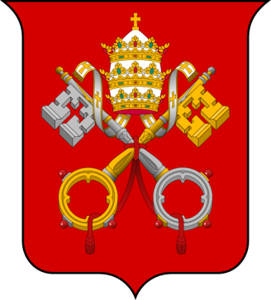

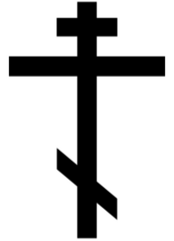

«ХРИСТИАНСКИЙ МИР»
Повышенный уровень. Как вы думаете, возможно ли воссоединение католиков и православных в настоящее время?
Позиция | Я считаю, что _____________________ ________________________________,
Аргумент(ы) | потому что________________________ _________________________________ _________________________________ _________________________________
Notes:
Католический крест - http://upload.wikimedia.org/wikipedia/commons/thumb/8/87/Christian_cross.svg/404px-Christian_cross.svg.png
Православный крест - http://upload.wikimedia.org/wikipedia/commons/thumb/c/c3/OrthodoxCross%28black%2Ccontoured%29.svg/390px-OrthodoxCross%28black%2Ccontoured%29.svg.png
Герб ватикана - http://upload.wikimedia.org/wikipedia/commons/thumb/b/b3/Coat_of_arms_of_the_Vatican_City.svg/539px-Coat_of_arms_of_the_Vatican_City.svg.png
Печать константинопольского патриарха - http://upload.wikimedia.org/wikipedia/ru/2/22/Constantinople_coat_of_arms.png

Slide 5
«ИСЛАМСКИЙ МИР»
Повышенный уровень. Используя схему в учебнике (с. 274–275) и хронологические таблицы перед каждой его главой, заполните схему.
ИСЛАМСКАЯ
ЦИВИЛИЗАЦИЯ
Страны и народы, вошедшие в неё
Основные события средневековой истории

Slide 6
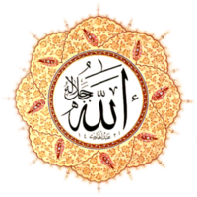

«ИСЛАМСКИЙ МИР»
Повышенный уровень. Приведите факты современной жизни, которые подтверждали бы влиятельность ислама в культуре и политике.
Позиция | Я считаю, что _____________________ ________________________________,
Аргумент(ы) | потому что________________________ _________________________________ _________________________________ _________________________________
Notes:
Символ ислама - http://upload.wikimedia.org/wikipedia/commons/c/c2/Islam_symbol_plane2_green.png
Символ веры ислама - http://upload.wikimedia.org/wikipedia/commons/thumb/b/b9/Allah300.png/200px-Allah300.png

Slide 7
«ИНДИЙСКИЙ МИР»
Повышенный уровень. Используя схему в учебнике (с. 274–275) и хронологические таблицы перед каждой его главой, заполните схему.
ИНДИЙСКАЯ
ЦИВИЛИЗАЦИЯ
Страны и народы, вошедшие в неё
Основные события средневековой истории

Slide 8
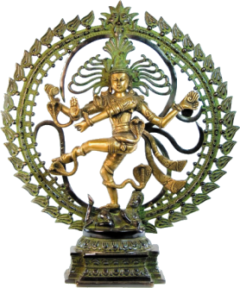
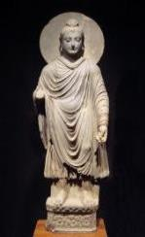
«ИНДИЙСКИЙ МИР»
Повышенный уровень. Приведите факты современной жизни, которые подтверждали бы значимость для наших современников достижений индийской цивилизации.
Позиция | Я считаю, что _____________________ ________________________________,
Аргумент(ы) | потому что________________________ _________________________________

Slide 9
ДАЛЬНЕВОСТОЧНАЯ ЦИВИЛИЗАЦИЯ
Повышенный уровень. Используя схему в учебнике (с. 274–275) и хронологические таблицы перед каждой его главой, заполните схему.
ДАЛЬНЕВОСТОЧНАЯ
ЦИВИЛИЗАЦИЯ
Страны и народы, вошедшие в неё
Основные события средневековой истории

Slide 10
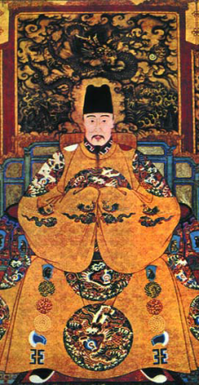
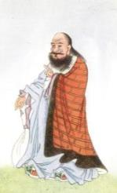
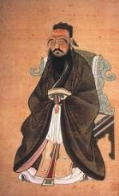
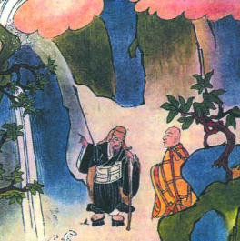
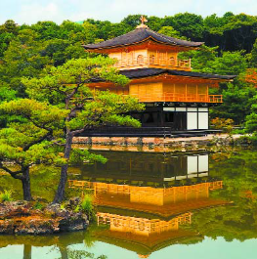
ДАЛЬНЕВОСТОЧНАЯ ЦИВИЛИЗАЦИЯ
Повышенный уровень. Приведите факты современной жизни, которые подтверждали бы значимость для наших современников достижений дальневосточной цивилизации.
Позиция | Я считаю, что _____________________ ________________________________,
Аргумент(ы) | потому что________________________ _________________________________

Slide 11
ОТКРЫВАЕМ НОВЫЕ ЗНАНИЯ
?

Slide 12

ПРИМЕНЯЕМ НОВЫЕ ЗНАНИЯ
Повышенный уровень. Вспомни, какой вопрос у нас возник в самом начале, во введении к учебнику? Как ты теперь можешь ответить на него: «Что принесла эпоха Средневековья в современный мир?»
Положительные последствия | Отрицательные последствия

